Slide 1


Titanic データセット
オープンデータ（人工知能関連）
URL: https://www.kkaneko.jp/ai/data/index.html
金子邦彦

Slide 2
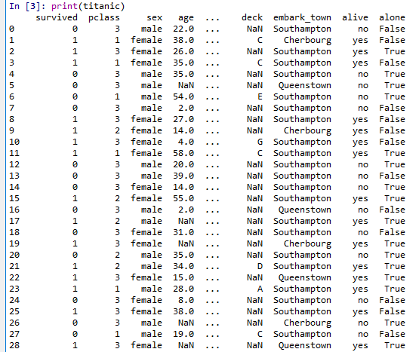
Titanic データセット
タイタニック号乗客データ
  救出、客室種類、性別、年齢、料金、家族の有無など

